Slide 1
東南科大新網站 公告訂閱規範
2017/04/24

Slide 2
發佈首頁公告機制變更
舊機制
CIP發佈電子佈告，首頁上會在對應類別出現。
新機制
各單位在自己的網站發公告，由首頁去訂閱各單位公告。

Slide 3
何謂訂閱?
1.訂閱其他單位
讓其他單位網站公告出現在自己的網站裡。
例：創新設計學院顯示數位媒體系的公告
2.開放可以被其他單位訂閱
讓其他單位可以顯示自己網站的公告。
例：讓數位媒體系的公告可以被其他單位網站顯示

Slide 4
校首頁公告訂閱 標籤設定與規則

Slide 5
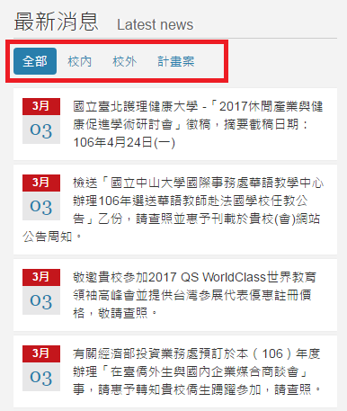
公告類別
校內訊息
校外訊息
計畫案專區

Slide 6
校首頁公告訂閱示意
可被訂閱
標籤
@校內訊息
訂閱其他單位
各單位/系網站
@校外訊息
校首頁
@計畫案專區
校首頁會訂閱每個單位的這三種公告
每5分鐘同步一次公告內容
各站必須先建立可以被其他單位訂閱的標籤(範例為校首頁三種公告)，發佈公告若要顯示在校首頁，在發佈時必須選擇其中一種標籤。

Slide 7
開放可被訂閱公告操作說明

Slide 8
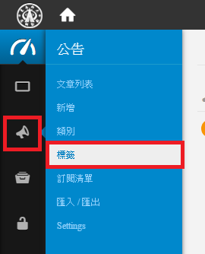
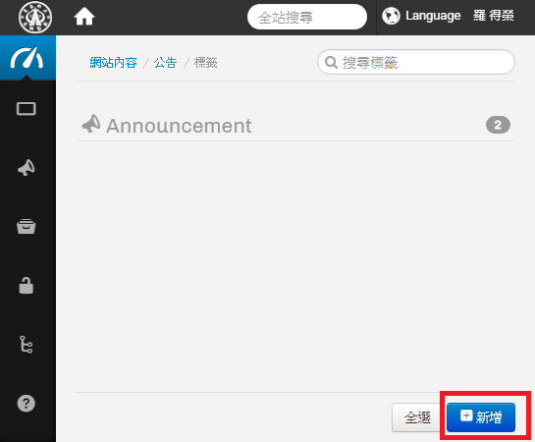
各站可被訂閱公告設定(1)
1.網站內容 > 公告 > 標籤
2.右下角點選新增

Slide 9
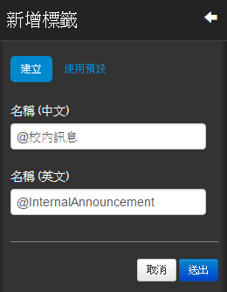
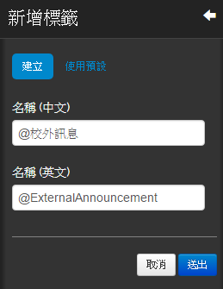
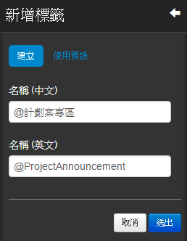
各站可被訂閱公告設定(2)
3.新增三個標籤，名稱如下所示，小老鼠@請記得一定要打
@校內訊息
@InternalAnnouncement
@校外訊息
@ExternalAnnouncement
@計劃案專區
@ProjectAnnouncement

Slide 10
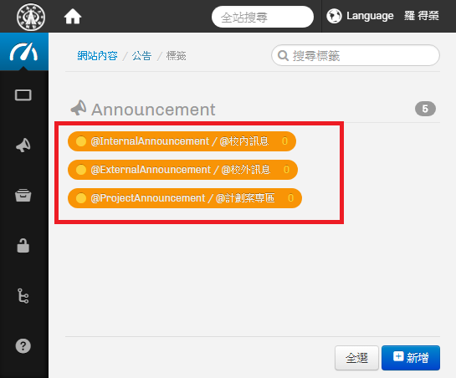
各站可被訂閱公告設定(3)
4.確認三個標籤都新增完畢

Slide 11
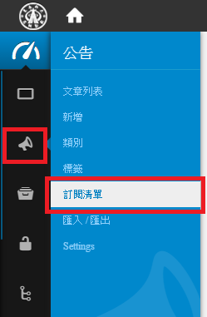
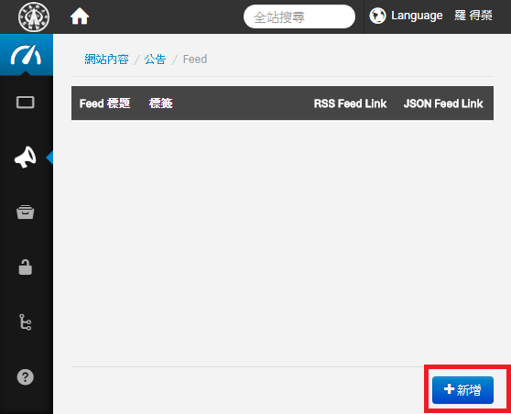
各站可被訂閱公告設定(4)
5.網站內容 > 公告 > 訂閱清單
6.點選右下角新增

Slide 12
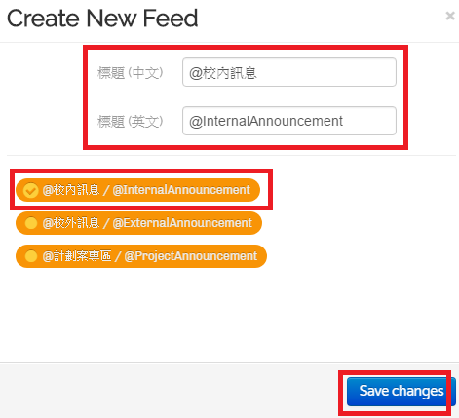
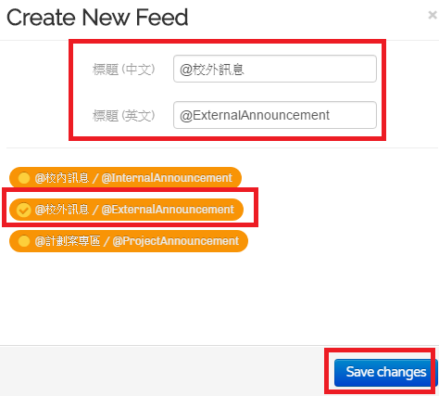
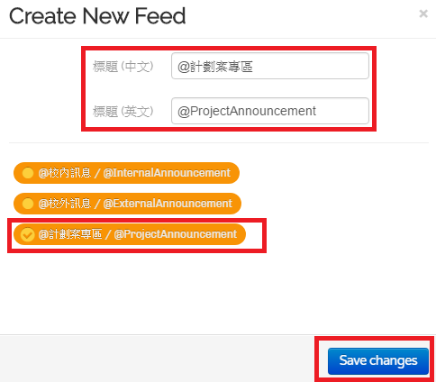
各站可被訂閱公告設定(5)
7.新增三次，名稱與標籤相同，請記得下方對應的標籤要打勾後，
按下save changes
@校內訊息
@InternalAnnouncement
@校外訊息
@ExternalAnnouncement
@計劃案專區
@ProjectAnnouncement

Slide 13
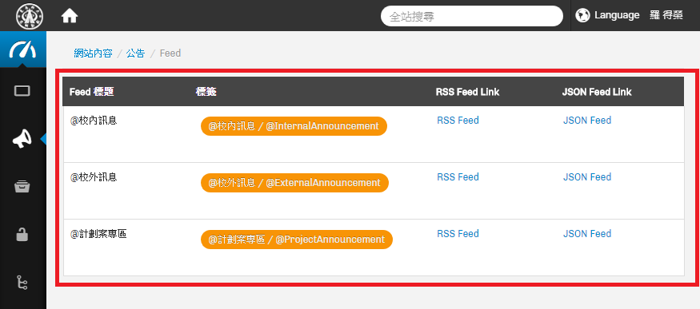
各站可被訂閱公告設定(6)
8.確認三個訂閱項目都設定完成

Slide 14
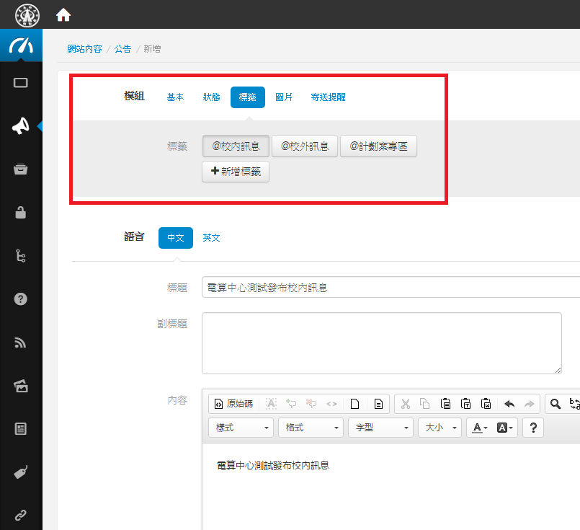
各站可被訂閱公告設定(7)
9.公告如果要顯示到首頁上，請選取對應標籤(範例為校內訊息)

Slide 15
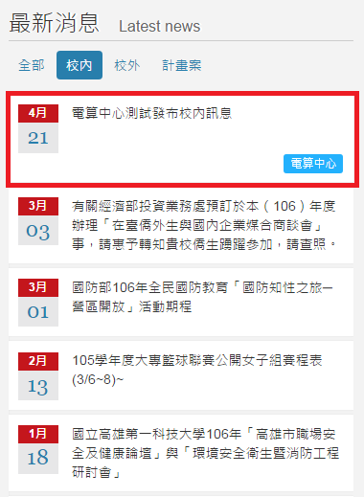
各站可被訂閱公告設定(8)
10.校首頁在5分鐘內會自動更新公告內容，即可看到發布的公告

Slide 16
訂閱其他單位公告操作說明

Slide 17
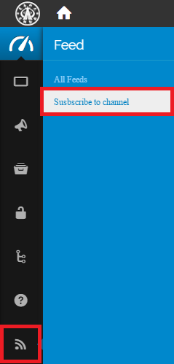
訂閱其他單位公告設定(1)
1.網站內容 > Feed > Subscribe to channels

Slide 18
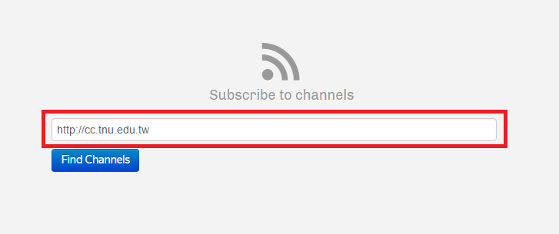
訂閱其他單位公告設定(2)
2.中間欄位輸入要訂閱的網站網址後，按下FindChannels
(範例中輸入電算中心網址)

Slide 19
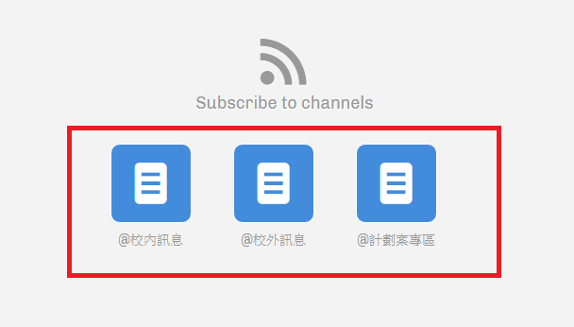
訂閱其他單位公告設定(3)
3.如果該網站有設定可被訂閱的公告，則會出對應的模組名稱，
按下模組名稱會顯示標籤，再按下標籤名稱。
模組名稱
標籤名稱

Slide 20
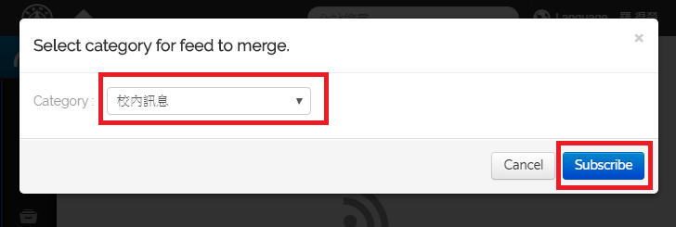
訂閱其他單位公告設定(4)
4.選擇訂閱的公告歸類到自己網站的其中一個類別後，按下Subscribe 。

Slide 21
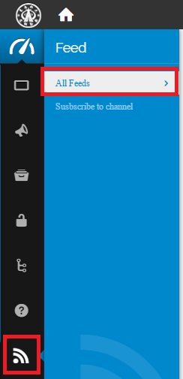
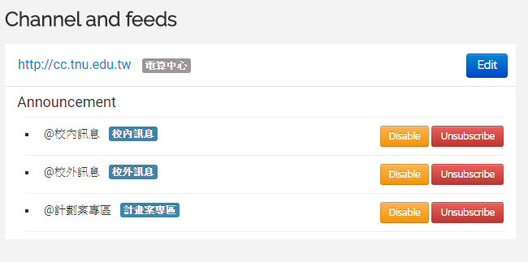
訂閱其他單位公告設定(5)
5.回到網站內容 > Feed > All Feeds，可以看到新增完成的訂閱。

